Slide 1

DEPARTAMENTO DE CIENCIAS ECONÓMICAS
ADMINISTRATIVAS Y DE COMERCIO
CARRERA DE INGENIERÍA COMERCIAL
TESIS PREVIO A LA OBTENCIÓN DEL TÍTULO DE
INGENIERIO COMERCIAL
AUTOR: DUQUE ARBOLEDA, JUAN FRANCISCO
TEMA: PLAN DE MEJORAMIENTO DE PROCESOS EN EL ÁREA DE PRODUCCIÓN Y COMERCIALIZACIÓN DE LA EMPRESA
“NADELIC CIA. LTDA.”, UBICADA EN LA PROVINCIA DE PICHINCHA
DIRECTOR: ING. PIEDRA, FERNANDO
CODIRECTORA: ING. TAMAYO, ARACELY
SANGOLQUÍ, JULIO 2014

Slide 2

  NADELIC CIA. LTDA. (Nacional de Licores CIA. Ltda.)
Es una empresa que lleva varios años en el mercado ecuatoriano de bebidas alcohólicas, elaborando y comercializando licores nacionales
Los productos que elabora, son el Ron San Jorge en diferentes presentaciones y el Vodka Petrov
La empresa está ubicada en la provincia de Pichincha ciudad de Quito, en el sector del Valle de los Chillos

Slide 3
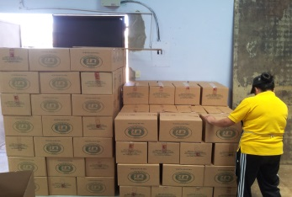
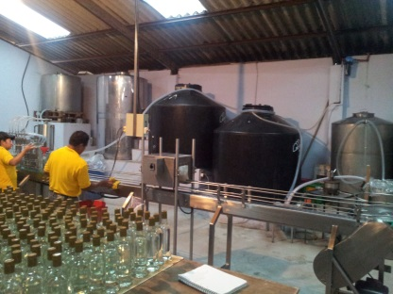
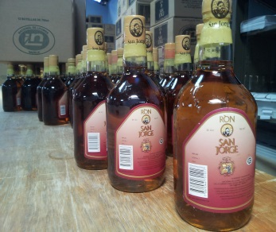
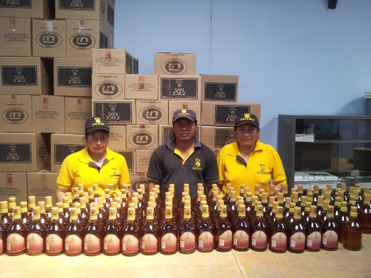
Reseña Histórica
NADELIC CIA. LTDA. se constituye tras la liquidación de la empresa NECTAR CIA. LTDA.
NADELIC CIA. LTDA., se crea en el año 2001
NADELIC CIA. LTDA., adquiere las patentes de Ron San Jorge y Vodka Petrov.
Desde ese año la empresa elabora los licores Ron San Jorge y Vodka Petrov, distribuyendo a todo el país

Slide 4
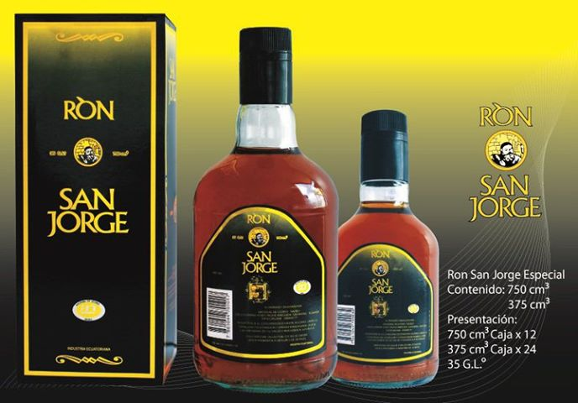
PRODUCTOS
RON SAN JORGE:
Este es el producto de mayor volumen de ventas de la empresa, se elabora a base exclusivamente de materias primas provenientes de la caña de azúcar, la cuales son sometidas a procesos de fermentación, destilación y añejamiento natural mínimo de un año, en barriles de roble, de no más de 500 litros de capacidad.
Su grado de alcohol es de 35°

Slide 5
Nombre: Ron San Jorge Blanco
Grado de Alcohol: 35°
Tipo de Envase: Vidrio
Comercialización:
En presentación de 750 C.C de 12 botellas cada caja
Nombre: Ron San Jorge Ligero
Grado de Alcohol: 35°
Tipo de Envase: Vidrio
Comercialización:
En presentación de 750 C.C. de 12 botellas cada caja y de 375 C.C. de 24 botellas cada caja.
Nombre: Ron San Jorge Dorado
Grado de Alcohol: 35°
Tipo de Envase: Vidrio
Comercialización:
En presentación de 750 C.C. de 12 botellas cada caja

Slide 6
Nombre: Ron San Jorge Estuche Especial
Grado de Alcohol: 35°
Tipo de Envase: Vidrio
Comercialización:
En presentación de 750 C.C. de 12 botellas cada caja y de 375 C.C. de 24 botellas cada caja.
Nombre: Ron San Jorge Reserva Especial
Grado de Alcohol: 35°
Tipo de Envase: Vidrio
Comercialización:
En presentación de 750 C.C. de 12 botellas cada caja

Slide 7
VODKA PETROV:
Es la bebida alcohólica obtenida mediante la hidratación de alcohol etílico rectificado neutro, proveniente de productos naturales y tratado por un método conveniente de manera que quede sin carácter, aroma o gusto distintivo; puede provenir principalmente de cereales o tubérculos especialmente del trigo o papa.
Su grado de alcohol es de 39°
Nombre: Vodka Petrov
Grado de Alcohol: 39°
Tipo de Envase: Vidrio
Comercialización: En presentación de 750 C.C. de 12 botellas cada caja

Slide 8
Definición del Problema
Las empresas que son parte de la Industria Licorera Ecuatoriana han tenido que competir por varios años con los licores que se importan al país.
Con las restricciones que el Gobierno ha decretado a las importaciones se ha generado una oportunidad para que la Industria Licorera Ecuatoriana gane una significativa participación en el mercado local.
Es por eso que NADELIC se ve en la necesidad de mejorar sus procesos tanto en la producción como en la comercialización, para que los consumidores prefieran productos nacionales.

Slide 9
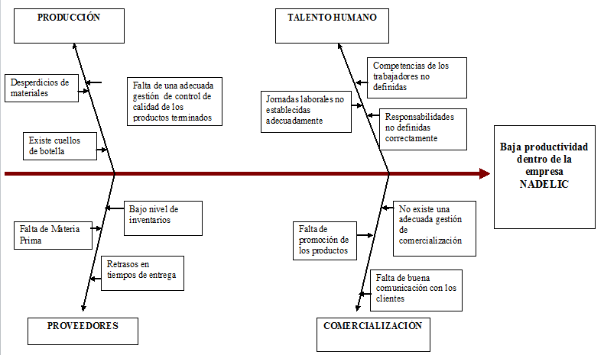
Diagrama Causa y Efecto
(Ishikawa)

Slide 10

Objetivos
OBJETIVO GENERAL
Presentar una propuesta de mejoramiento de procesos dentro de las áreas de producción y comercialización de la empresa “NADELIC CIA. LTDA.” para reducir los defectos y aumentar el desempeño y productividad de la empresa, para brindar un producto que satisfaga a los clientes actuales y futuros.

Slide 11
OBJETIVOS ESPECÍFICOS
Realizar un estudio situacional de la empresa tanto interno como externo.
Realizar el levantamiento de procesos de las áreas de producción y comercialización de la empresa.
Medir los procesos de las áreas de producción y comercialización y sus costos.
Elaborar diagramas de flujo de los procesos de las áreas de producción y comercialización. (Nomenclatura ASME).
Identificar los problemas que se encuentran dentro de los procesos de las áreas de producción y comercialización.
Diseñar un programa de mejora para aumentar la productividad de la empresa.
Rediseñar los procesos que tienen problemas.
Plantear conclusiones y recomendaciones

Slide 12
PROCESO
Se puede definir un proceso como un conjunto de actividades, que transforman los inputs o ingresos en salidas, dando como resultado un producto o servicio
Un proceso se crea para elaborar un producto que se puede repetir, esta característica de repetición permite analizar el proceso y mejorarlo.
Antes de mejorar un proceso es necesario conocerlo, medirlo y evaluarlo.

Slide 13
Elementos del Proceso
Controles:
Permite Controlar, corregir o suprimir las irregularidades, así como evaluar el desarrollo del proceso y sus implicancias.
Entradas:
Los inputs son todos los elementos necesarios para que el proceso pueda desarrollarse
Salidas:
Las salidas (outputs), son los resultados o productos que genera el proceso,
PROCESO
Recursos: proporcionan las facilidades para desarrollar las operaciones o tareas del proceso.

Slide 14
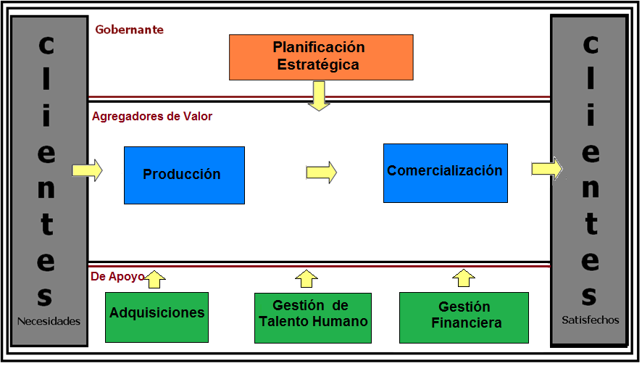
Mapa de Procesos

Slide 15
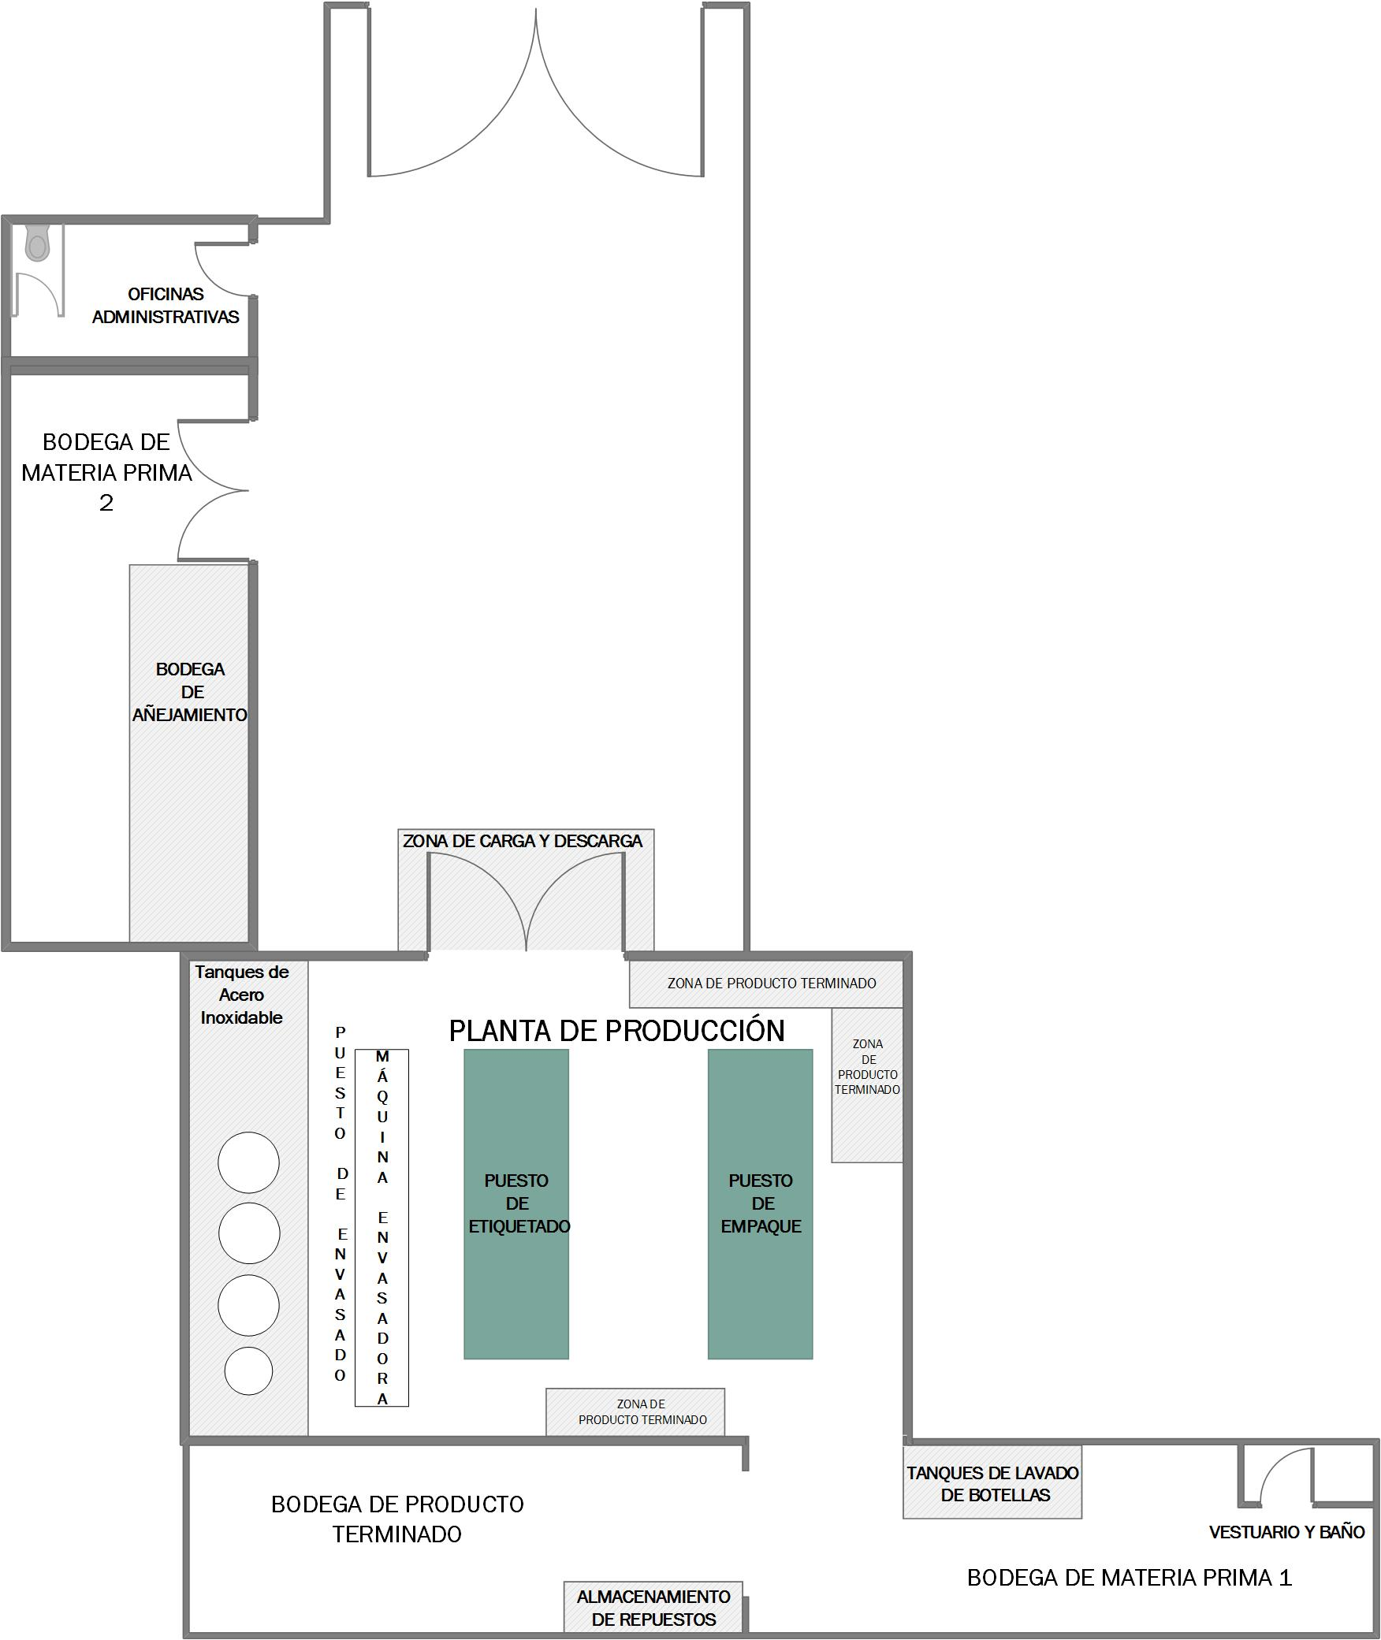
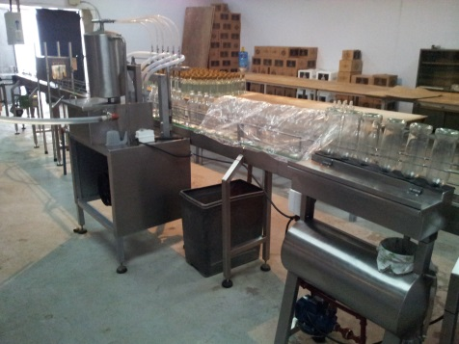
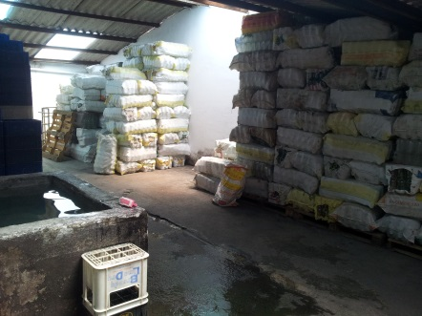
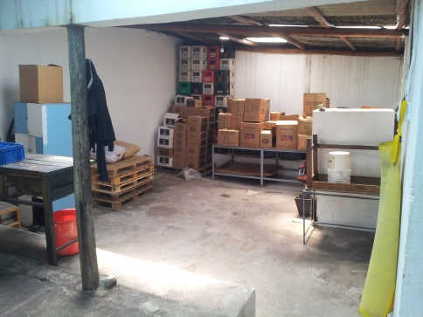
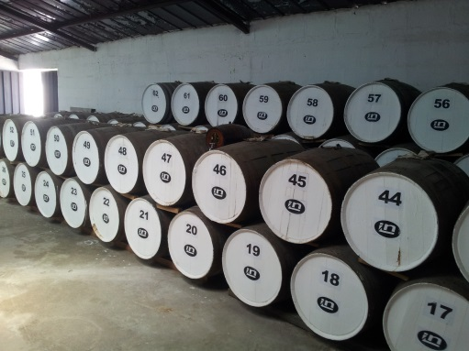
Distribución en Planta

Slide 16
Inventario de Procesos
N° | Nombre de Proceso | Tipo de Proceso
 |  | Gobernante |  | Agregador de Valor | Apoyo
 | ADQUISICIONES
1 | Elaboración del Plan de Compras |  |  |  | X
2 | Compra de Materias Primas |  |  |  | X
3 | Recepción de materias Primas |  |  |  | X
 | PRODUCCIÓN
4 | Planificación de Producción |  |  |  | X
5 | Elaboración del Producto Elaboración de Ordenes de Producción Elaboración del Licor (Ron) Preparación del Licor (Ron) Elaboración del Licor (Vodka) Envasado del Licor Etiquetado y Empaque |  | X
6 | Almacenamiento de Productos Terminados |  | X
7 | Mantenimiento de Equipos |  |  |  | X
8 | Control de Inventarios |  |  |  | X
 | COMERCIALIZACIÓN
9 | Planificación de Ventas |  |  |  | X
10 | Ventas y Servicio al Cliente Promoción de Productos Elaboración de órdenes de Pedido Facturación |  | X
14 | Entrega del pedido a clientes Planificación de rutas para entrega de pedidos Despacho y entrega de Pedidos |  | X
15 | Gestión de Cobros |  |  |  | X

Slide 17
Selección de Procesos
Para seleccionar los procesos, se procederá a evaluar cada uno de éstos mediante el método selectivo de razonamiento, para ello se va a formular ciertas preguntas las mismas que serán valoradas, de tal manera que los procesos que obtengan un resultado mayor serán los procesos ser seleccionados para su respectivo análisis y posteriormente a ser mejorados.
Preguntas
1) ¿Este proceso contribuye a los requerimientos de la empresa para poder atender las necesidades del cliente?
2) ¿Si se mejora este proceso, se reduce en tiempos y costos?
3) ¿Si se mejora este proceso, mejorará la imagen y el posicionamiento de la empresa?
4) ¿Este proceso genera valor al cliente?
5) ¿Considera que este proceso tiene algún tipo de problema?

Slide 18
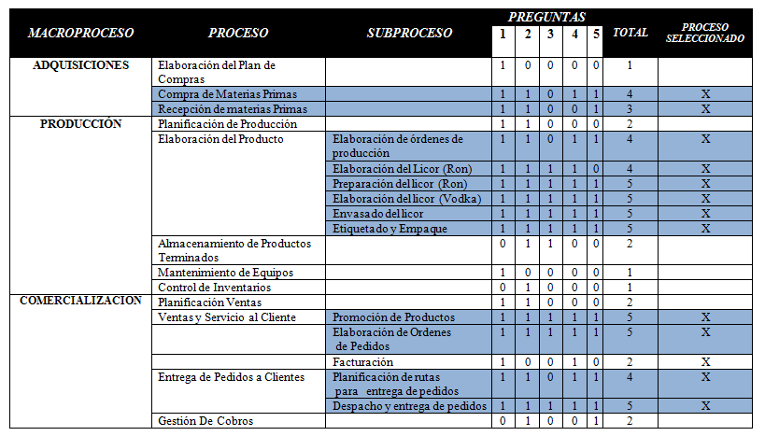

Slide 19
Procesos Seleccionados
Procesos seleccionados para ser analizados y mejorados

Slide 20
Hoja de Costos
Esto podrá determina el costo total por minuto y poder calcular costos de las actividades de cada uno de los procesos a ser analizados.
Costos Operacionales
Se toma en cuenta los gastos mensuales y anuales que se generan dentro de la empresa.
Costo de operación por minuto: Costo Total Anual de Operación 12 meses * 30 días * 24 horas * 60 minutos
Costo de Personal
Para determinar los costos del personal se va a considerar todos los pagos que la empresa realiza a todos sus colaboradores.
Costo de personal por minuto: Costo Total Anual 12 meses * 22 días * 8 horas * 60 minutos

Slide 21
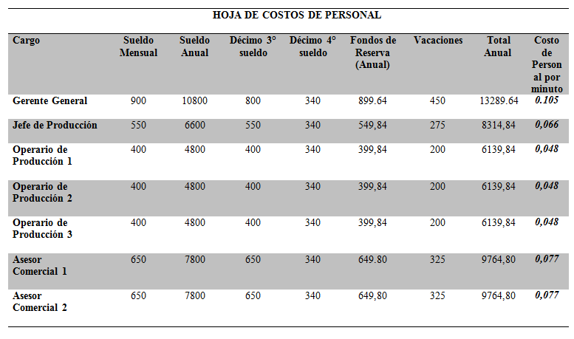

Slide 22


Slide 23

ANÁLISIS
DE
PROCESOS SELECCIONADOS

Slide 24
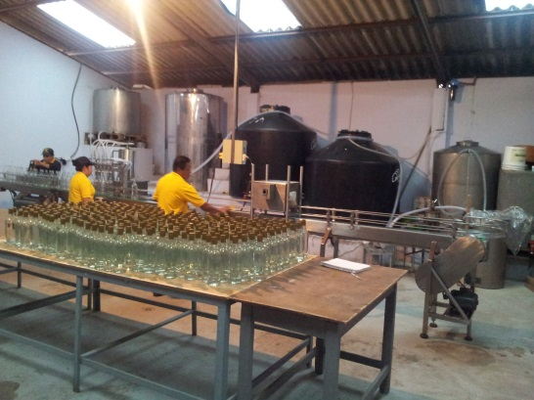
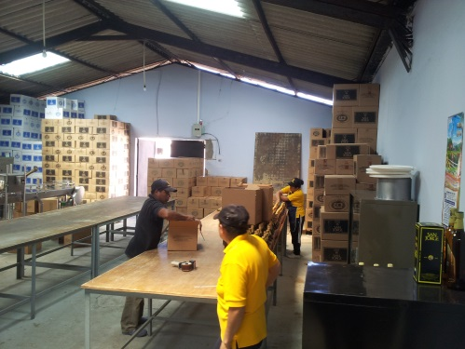

PRODUCCIÓN

Slide 25
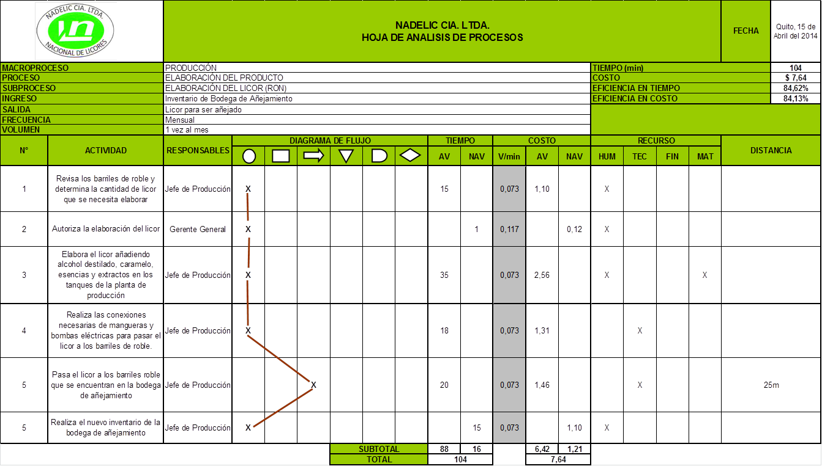

Slide 27
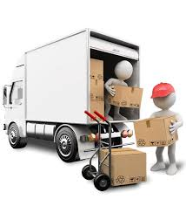

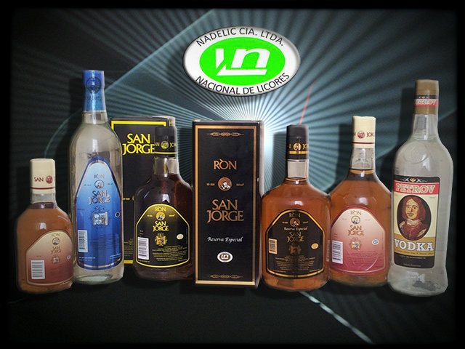
Comercialización

Slide 28
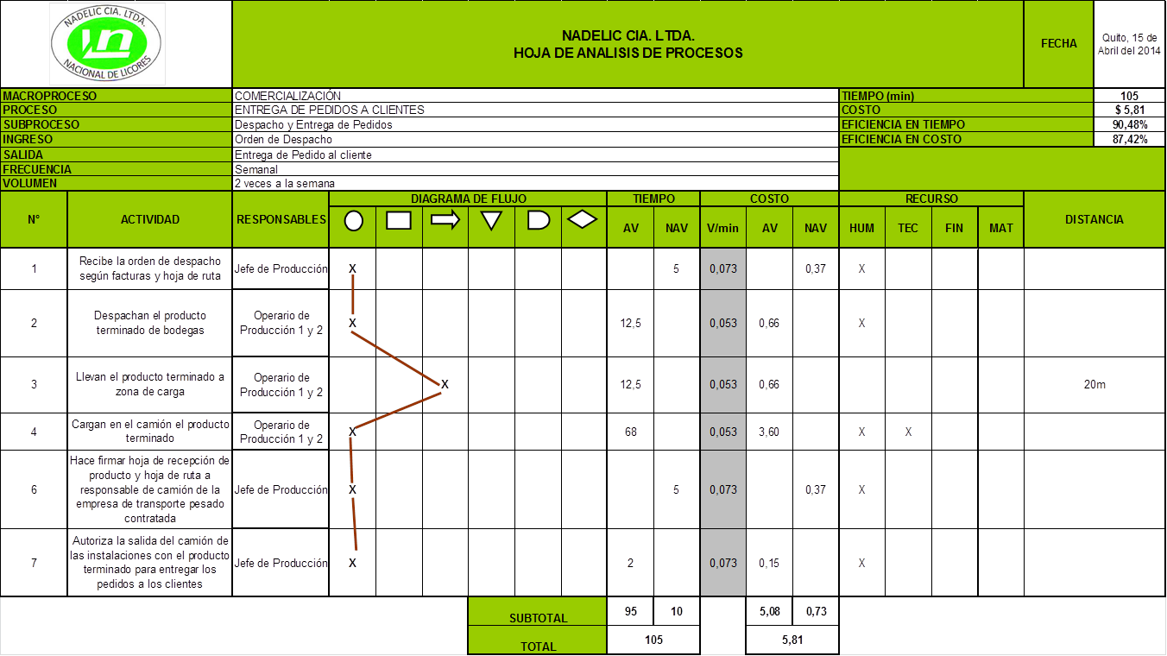

Slide 30
Detección de Novedades
1
No existe un adecuado control de calidad, lo que puede afectar a la imagen y al producto de la empresa.
2
La mayoría de los procesos se realiza de forma verbal y no son documentados.
3
4
No se reporta de forma inmediata las novedades encontradas al momento de ejecutar los procesos.
No se dispone de un adecuado registro de información, y eso ocasiona que se extravíe la información.

Slide 31
5
Existe desperdicio de materia prima, por mala utilización o mal almacenamiento.
6
Demora en traslado de materiales de una bodega a otra, por no contar con el equipo adecuado para esta actividad.
7
No se realiza un seguimiento adecuado al cliente.
8
Falta de promoción de los productos, y se ve afectado en el nivel de ventas.

Slide 32
Propuesta de Mejoramiento de Procesos
Mejoramiento de Procesos
Para James Harrington (1993), mejorar un proceso, significa cambiarlo para hacerlo más efectivo, eficiente y adaptable, qué cambiar y cómo cambiar depende del enfoque específico del empresario y del proceso.
Beneficios
Eliminen los errores
Minimicen las demoras
Maximicen el uso de los activos
Fáciles de emplear
Sean amistosos con el cliente
Sean adaptables a las necesidades cambiantes de los clientes
Proporcionen a la organización una ventaja competitiva

Slide 33

El mejoramiento de procesos puede ser desarrollado empleando criterios como:
Mejoramiento
Eliminación
Fusión
Herramientas para el proceso de Mejoramiento
Diagramación Mejorada
Hoja de Mejoramiento
Diagrama de Flujo
Creación

Slide 34
PRODUCCIÓN

Slide 37
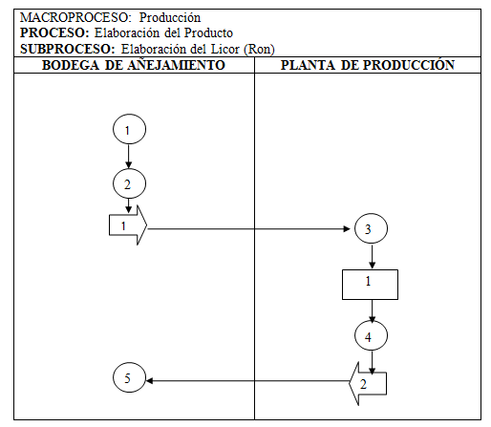
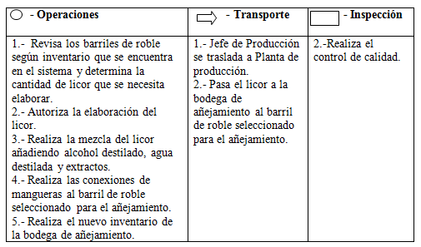

Slide 38
Comercialización

Slide 39
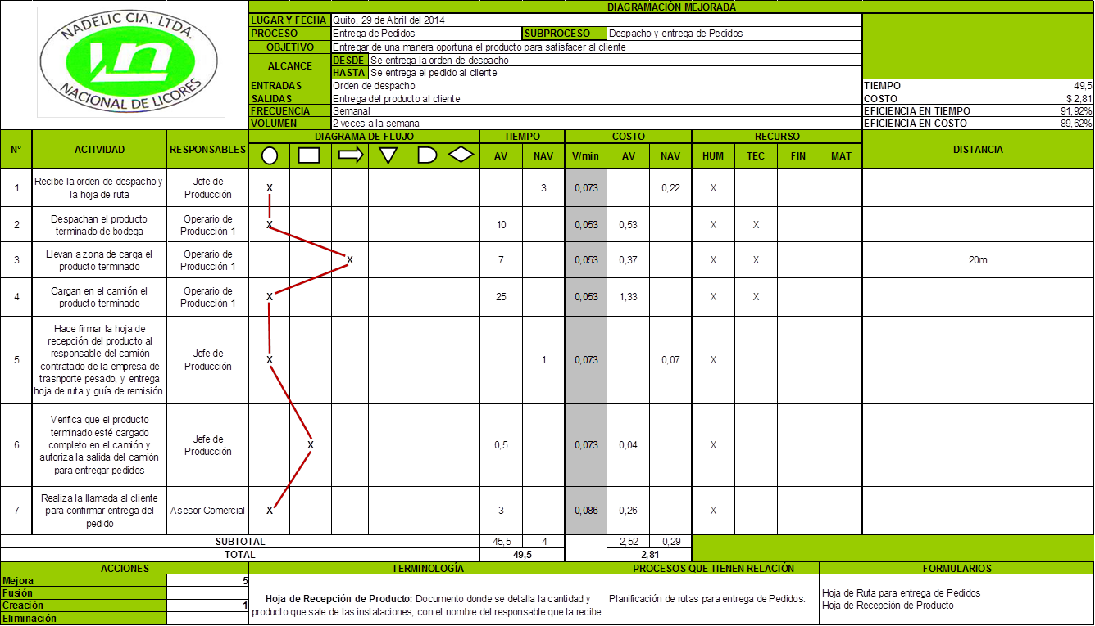

Slide 41
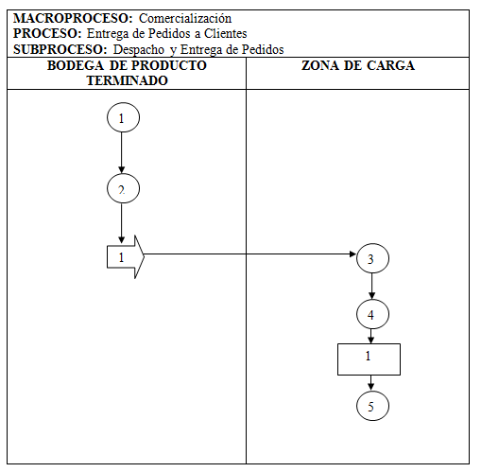
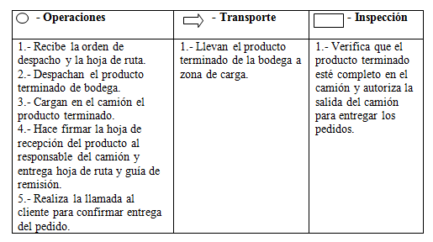

Slide 42
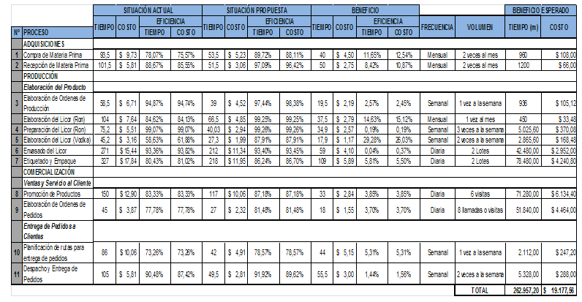
MATRIZ DE ANÁLISIS COMPARATIVA DE PROCESOS

Slide 43
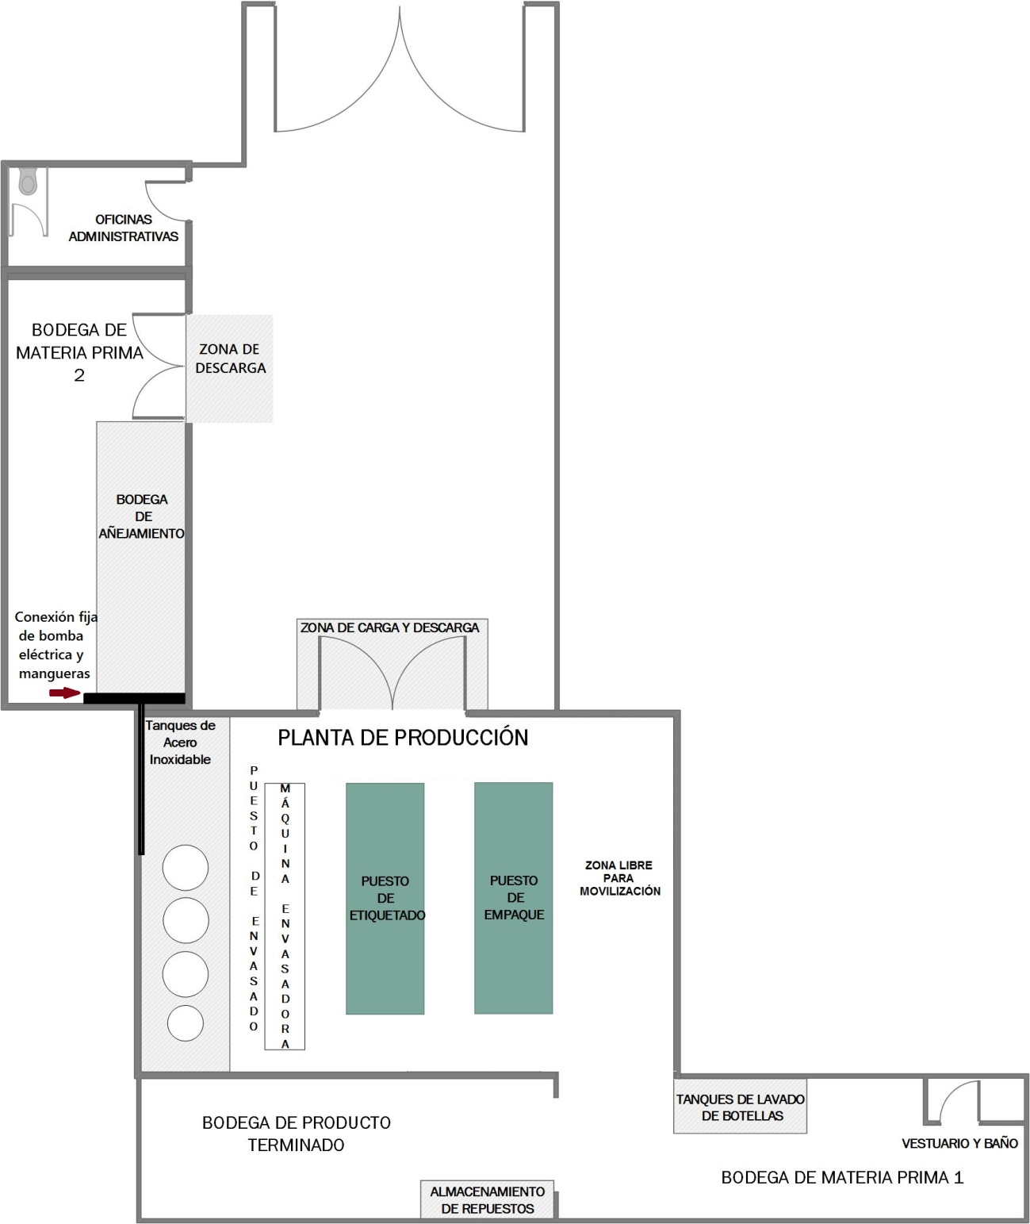
Redistribución de la Planta
ACTUAL
PROPUESTA

Slide 44

Estimación de Costos de Inversión
La estimación de costos de inversión, nos ayudará a tener una pauta de los recursos económicos que la empresa NADELIC CIA. LTDA. necesitará para poder implementar la mejora en sus procesos

Slide 45
Activos Fijos
Transpalet
(Apiladora Eléctrica)
Capacidad de Carga: 1000kg
Altura de Elevación: Hasta 240cm
Anchura Total: 80 cm
Longitud Horquillas :115 cm
Peso: 300 kg
Bateria: de 94 Ah de bajo mantenimiento
Costo: $2.200
Palets
Medidas exteriores: 100cmx120cm
Capacidad de carga: 600 kg Aprox.
Peso del palet: 15 kg Aprox.
Tipo: Taco 4 entradas
Superficie: 5 a 7 tablas
Costo: V.U: $3,50
50 u: $175
Computadora All in One
Windows® 8 Original "64 Bits"
TIPO DE PROCESADOR: Intel Core i5 3era Gene. 3330S (2.7 GHz) Turbo 3.2GHz
PANTALLA: LED HD 23" Diagonal (1920 x 1080)
Costo: $813
Software
Programa producción-ventas, flexible, multifuncional, seguro y de fácil manejo, permite trabajar en los siguientes módulos:
Módulo de Inventario
Módulo Ventas
Módulo Compras
Módulo de Producción
Costo: $450

Slide 46
Activos Diferidos
Creación de Página Web
Página Web dinámica, donde el usuario puede encontrar información de la empresa, catálogo de productos, acceder al foro de inquietudes y realizar cotizaciones de sus pedidos.
Costo: $220

Slide 47
Capital Humano
Programa de estrategias de ventas y cierre efectivo de ventas
Costo: $150
Curso de manejo de Microsoft Office e Internet
Costo: $45

Slide 48
TOTAL INVERSIÓN

Slide 49
Financiamiento
Para poner en marcha la propuesta de mejoramiento se necesitará una inversión de $4053, que se obtendrá el financiamiento por medio de una institución financiera.
DATOS DEL PRÉSTAMO.-
Monto del Financiamiento: $4053
Plazo: 1año
Tasa: 15,20%
Pagos: Mensuales, cuota fija

Slide 50
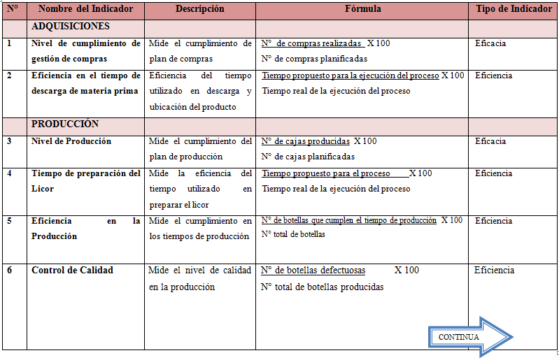
Indicadores de Gestión

Slide 51
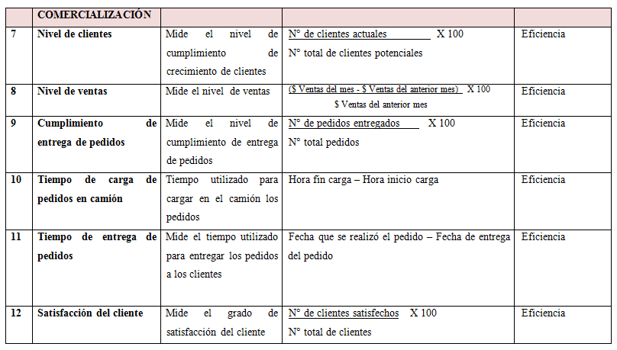

Slide 52
CONCLUSIONES
NADELIC CIA. LTDA. es una empresa ecuatoriana que se dedica a la elaboración y comercialización de licores. No tiene una gran participación en el mercado y sus productos son poco conocidos.
La empresa se encuentra en una Industria muy competitiva.
La empresa necesita una mejora en sus procesos.
Falta de documentación y organización.
En los procesos seleccionados para su análisis, se ha propuesto un mejoramiento en los procesos que intervienen en las áreas de Producción y Comercialización
En el presente análisis se pudo comprobar que es posible mejorar los procesos estudiados

Slide 53
RECOMENDACIONES
Implementar la presente propuesta de mejoramiento de los procesos seleccionados.
Planificar de una forma adecuada la implementación del mejoramiento de los procesos, para que no exista una resistencia al cambio por parte de los empleados.
Poner en consideración la metodología y herramientas aplicadas en la propuesta de mejoramiento de los procesos seleccionados.
Capacitar y motivar al personal de forma que se hagan participes y principales ejecutores de las mejoras propuestas.
Aplicar el manual de procesos propuesto en el presente proyecto y realizar un manual de procedimientos.

Slide 54
MUCHAS GRACIAS
POR SU ATENCIÓN

